Slide 1
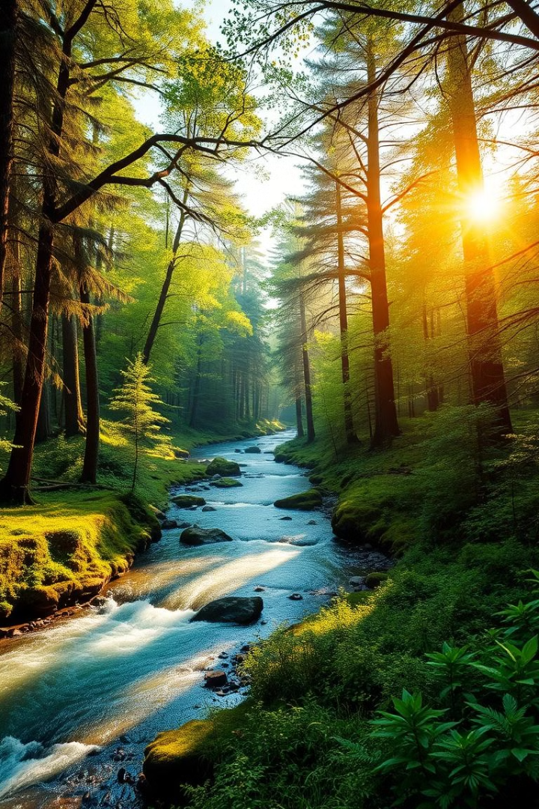
Вплив кліматичних змін на екосистеми
Кліматичні зміни мають значний вплив на екосистеми.
by Andrii Domnich

Slide 2
Основи кліматичних змін
1
Причини
Парникові гази, викиди вуглецю.
2
Глобальне потепління
Динаміка та вплив на природні цикли.
3
Вплив на цикли
Зміни у циклах вуглецю, води, азоту.

Slide 3
Екосистемні зміни
Наземні екосистеми
Водні екосистеми
Вразливі екосистеми
Вплив на ліси, луки, степи.
Наслідки для річок, озер, океанів.
Арктика, Антарктика, коралові рифи.

Slide 4
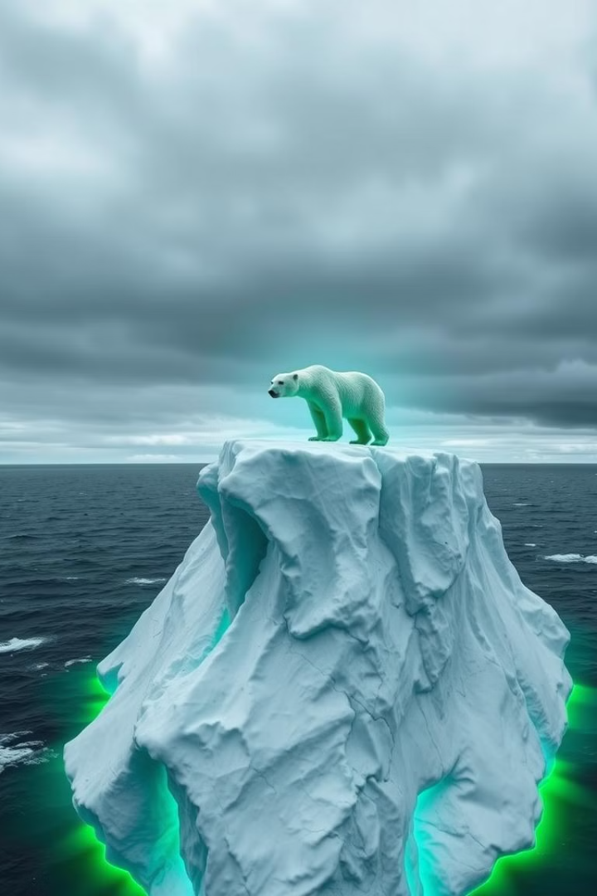
Біорізноманіття
Зміна ареалів
Міграція, вимирання та адаптація видів.
Екологічні взаємодії
Порушення хижацтва, конкуренції, запилення.
Ризики
Вплив на рідкісні та ендемічні види.

Slide 5
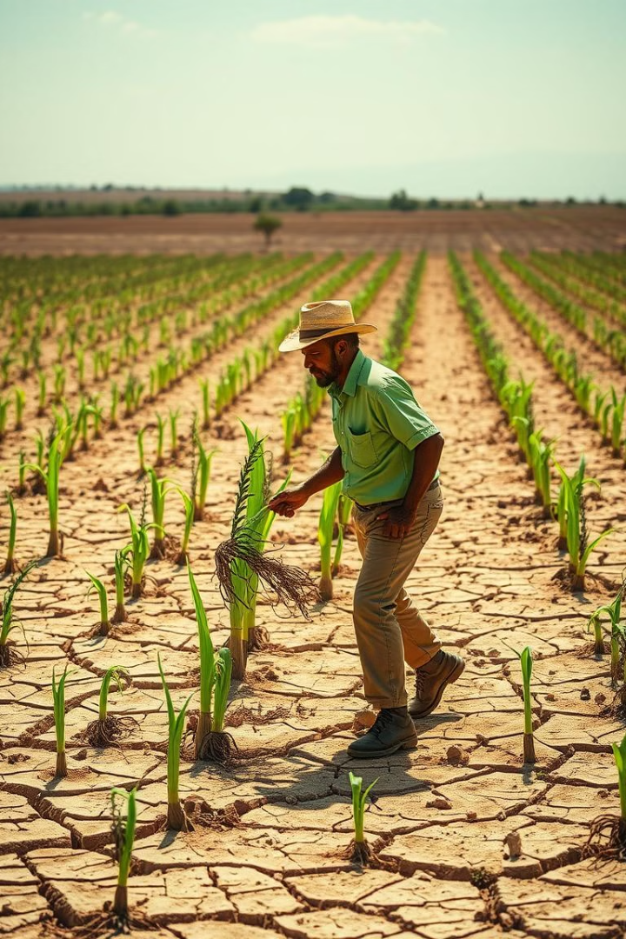
Екосистемні послуги
1
Вплив
Зміни у запасах води, ґрунтових ресурсах.
2
Вуглецевий баланс
Зміни у вуглецевому балансі екосистем.
3
Втрата послуг
Вплив на людські спільноти.

Slide 6
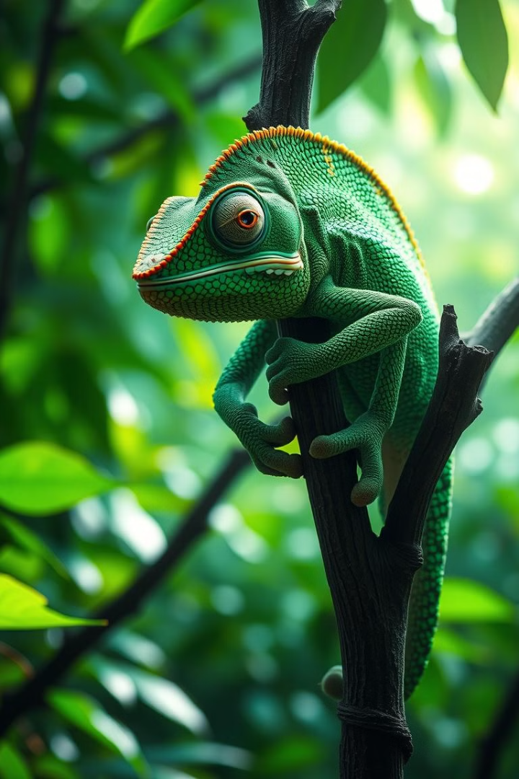
Адаптація екосистем
Природні стратегії
Адаптаційні стратегії видів.
Сезонні ритми
Зміна фенології та її вплив.
Адаптації
Еволюційні та екологічні адаптації.

Slide 7
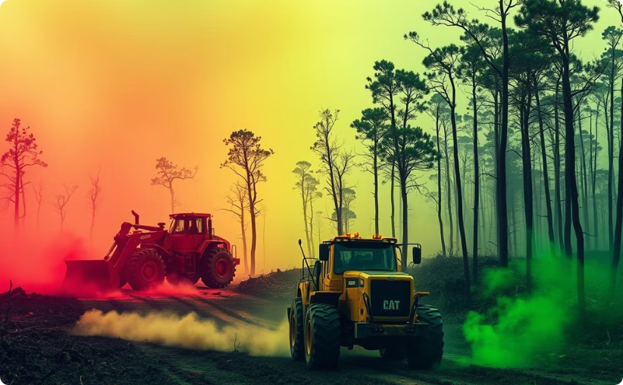
Антропогенні впливи
Сільське господарство
Міське середовище
Роль у зміні клімату та вплив.
Вплив на клімат та екосистеми.

Slide 8
Методи дослідження
Моделювання
Моделювання екосистем.
Спостереження
Зміни у популяціях та середовищах.
Інтерпретація даних
Прогнозування змін у біорізноманітті.

Slide 9
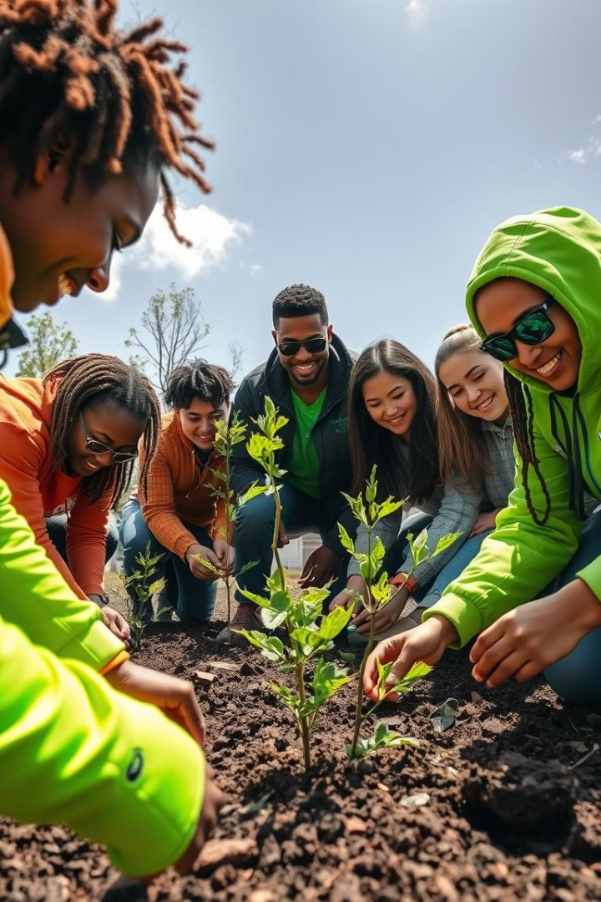
Політика та управління
Міжнародні угоди
Стратегії збереження
Адаптаційні заходи

Slide 10
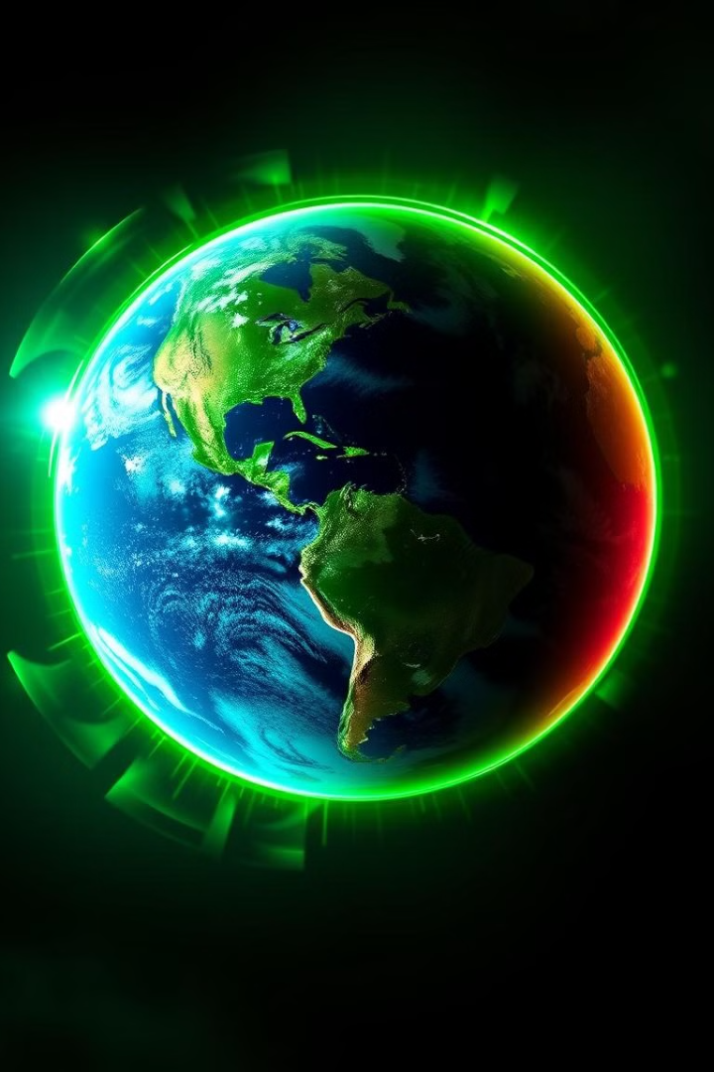
Висновок
Збереження екосистем є ключовим завданням.

